Slide 1
Data engineering
i praksis
Fra rå fiskeridata til prognose og dashboard gjennom Databricks
Abakus, NTNU
Torsdag 24. september 2026 | 16.15–19.15
Notes:
Åpning: Deltakerne skal bygge en komplett dataflyt i Databricks. Kurset går fra råfiler til et dashboard og en prognosemodell.

Slide 2
16.15–19.15
Program for ettermiddagen
16.15
Del 1
Pause
Del 2
Del 3
19.15
Intro til BearingPoint og kursoppsett
Behandling av rådata: Bronze og Silver -lagene
Middag:
Burritos fra Hector
Forretningsinnsikt: Gold-laget
Maskinlæring og dashboard
Avslutning
Bussen går til ØX Solsiden 19.30
Vi veksler mellom korte faglige gjennomganger og arbeid i Databricks
Notes:
Middagspausens nøyaktige tidspunkt kan tilpasses gjennomføringen. Ikke lov faste deltidspunkter utover start og slutt.

Slide 3
Om BearingPoint
01

Slide 4
Notes:
Slide som vises når folk kommer inn i salen

Slide 5

Notes:
Video som spilles av før presentasjon starter

Slide 6

Vi er BearingPoint
Vi hjelper kunder å oppnå målbar og varig suksess
BearingPoint er et uavhengig, internasjonalt IT- og rådgivningsselskap med europeiske røtter og global tilstedeværelse.
I Norge har vi et sterkt rådgivningsmiljø innen strategi, teknologi og data & AI. Med 150 konsulenter hjelper vi virksomheter å skape reell forretningsverdi gjennom målrettet bruk av data og teknologi med fokus på effekt.
Vi samarbeider med kunder på tvers av privat og offentlig sektor og leverer løsninger som gir målbare resultater og varig verdi.
www.bearingpoint.com

Slide 7
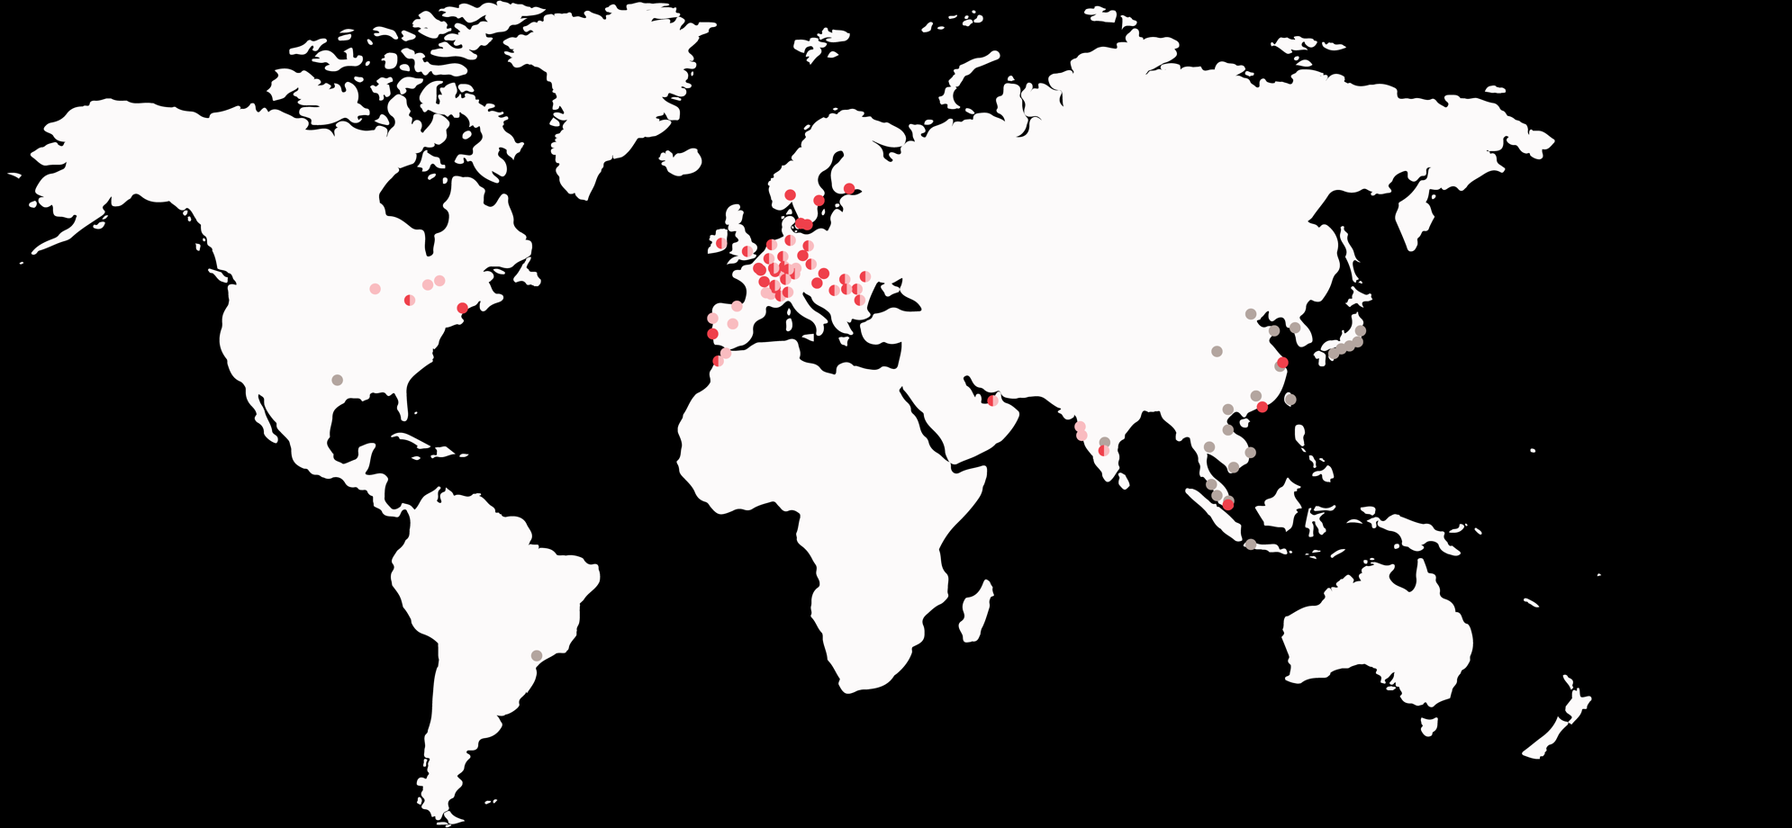
Europeiske røtter,
BearingPoint
Arcwide
Abeam Consulting
global tilstedeværelse
6 215
2 249
56
€1 025m
ansatte globalt og 150 i Norge
leverte prosjekter
kontorer i 26 land
i omsetning

Slide 8
Vi skaper høy forretningsverdi ved bruk av data og teknologi
Skaper konkurransekraft gjennom strategi, vekst, forbedring og kundedrevet utvikling
Støtter virksomheter med å ta riktige teknologivalg og gjennomføre digitale transformasjoner
Bistår kunder med å bli datadrevne og utnytte verdi-potensialet i analyser og innsikt
STRATEGY
TECHNOLOGY
DATA & AI
Strategisk retning og prioritering
Kundesentrisk utvikling og lojalitet
Lønnsomhet og kostnadsoptimalisering
Strategisk teknologirådgivning
Teknologimålbilde
IT-anskaffelse og sourcing
Program- og prosjektledelse
Endringsledelse
Produktorientering
AI, GenAI, Data Science og ML Ops
Skyarkitektur og Platform Engineering
Datamodellering og Analytics Engineering
Datavisualisering og Business Intelligence
Datastrategi, data governance og Data & AI operasjonsmodell

Slide 9

Hva vi tilbyr
Vi skal ha det gøy og stortrives på jobb!
Hos oss får du:
Jobbe med spennende og aktuelle problemstillinger innen data og AI, teknologi og strategi allerede fra dag én
Bli en del av et sterkt fagmiljø med flinke folk som deler kunnskap og spiller hverandre gode
Rask utvikling gjennom ansvar, læring og tett oppfølging
Påvirke din egen hverdag, prosjekter og utvikling – fordi vi er passe store
Bli en del av et inkluderende miljø med balanse og fleksibilitet i hverdagen. Vi lykkes sammen
En verdidrevet og ansvarlig arbeidsplass

Slide 10

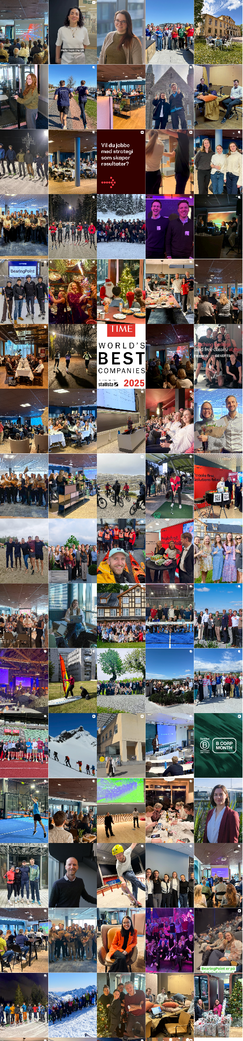

BearingPoint har
Et fantastisk sosialt og inkluderende miljø
Følg oss på Instagram

Slide 11


Høres dette ut som noe for deg?
Søk på våre ledige stillinger
Søk stilling

Slide 12
Intro til case
02
Notes:
Ofte når man jobber med data så er det kanskje lett å tenke: “vi har masse data” – klarer vi å bruke de til noe nyttig? Men vår take er at da starter du gjerne I feil ende. En sånn approach funker kanskje en gang I blant, men det som er enda smartere er heller å starte å se på virksomheten. Hvor skal de? Hva er deres strategisk mål? Hva er dere utfordringer? Klarer man å identifisere noen områder hvor det å bruke data kan hjelpe de I riktig retning….

Slide 13
INTRODUKSJON TIL CASE
Et fiskemottak vil vite hvor mye fisk som landes neste uke
Bedre planlegging krever svar på to spørsmål
Historiske landinger
1
Hvor mye torsk, hyse og sei forventer vi?
?
Fartøydata
kg neste uke
2
Hvilke fangstområder får størst volum?
Havforhold
Per art og
fangstområde
Felles spørsmål: Hvor mye fisk blir landet neste uke?
Notes:
Ofte når man jobber med data så er det kanskje lett å tenke: “vi har masse data” – klarer vi å bruke de til noe nyttig? Men vår take er at da starter du gjerne I feil ende. En sånn approach funker kanskje en gang I blant, men det som er enda smartere er heller å starte å se på virksomheten. Hvor skal de? Hva er deres strategisk mål? Hva er dere utfordringer? Klarer man å identifisere noen områder hvor det å bruke data kan hjelpe de I riktig retning….
I dag så skal vi hjelpe et fiskemottak. I det siste har de slitt økonomisk og har klart å identifisere rotårsaken til at det går trått I økonomien:
De sliter med at de ofte bommer på hvor mye de får inn av ulik type hvit fisk. Som et resultat selger de enten mer enn de klarer å levere til ulike distrubitører – og dermed ender opp med bøter. Eller de underselger og sitter igjen med for mye fisk som må fryses, og dermed mister verdien ved at den ikke kan selges videre fersk.
For å få bukt med saken, har de leid inn en gjeng med konsulenter som skal hjelpe de med å få svar som kan gjøre at de kan koordinere slag av fisk med sine distrubitører I de ulike regionen bedre.
Sammen med konsuletselskapet har de kartlagt at de viktigste spørsmålene som må besvares for å kunne planlegge videresalg av fisk er…
For å klare å finne ut av denne innsikten identifiserte de at de trengte å kunne se på…
Fartøydata -> hvilke fiskebåter og egenskaper ved båtene som kan bidra med å si noe om hvor mye fisk de kan klare å få med seg… lokasjonsdata vil kunne hjelpe oss å identifisere hvor det blir fisket…

Slide 14
MÅL
Dette bygger vi i Databricks i løpet av kurset
01
02
03
04
Rådata
Datamodellering
Prognose
Innsikt
Landinger, fartøy, kalender og havforhold
Bronze, Silver og Gold i Databricks
Neste ukes landingsmengde per art og område
AI/BI-dashboard med faktiske og predikerte verdier
Notes:
Bruk sluttproduktet som motivasjon. Alle oppgavene bygger videre på forrige lag, og deltakerne ser resultatet i dashboardet til slutt.

Slide 15
PLATTFORM
Hva er Databricks?
En moderne, skybasert plattform som samler data engineering, analyse og AI i ett miljø.
01
02
03
Én plattform
Bygget for skyen
Åpen og styrbar
Bygg datapipelines, SQL-analyse, maskinlæring og AI på samme datagrunnlag.
Skaler lagring og compute etter behov, og jobb på AWS, Azure eller Google Cloud.
Lakehouse-arkitektur kombinerer fleksibel datalagring med governance, kvalitet og sporbarhet.
EN AV PLATTFORMENE VI JOBBER MED HOS KUNDER
BearingPoint bruker Databricks som én av flere moderne data- og AI-plattformer, valgt ut fra kundens behov og teknologilandskap.
Notes:
Databricks er plattformen vi bruker gjennom kurset. Poenget er ikke at Databricks er den eneste riktige plattformen, men at den viser mange av prinsippene vi bruker i moderne data engineering: sky, skalering, åpne dataformater, governance og én sammenhengende dataflyt.
[Sources]
- https://www.databricks.com/product/data-lakehouse
- https://docs.databricks.com/gcp/en/lakehouse-architecture/scope
[/Sources]

Slide 16
Let’s GO
03

Slide 17
OVERSIKT
Kursets dataflyt
Maskin-læring
Kilder
Bronze
Silver
Gold
Dashboard
CSV, JSONL
og kalender
Rå payload
og metadata
Struktur og
datakvalitet
Fakta, dimensjoner
og marts
Prognose for
neste uke
Faktisk mot
Predikert
Innsikt i dataen
Databricks Asset Bundles deployer oppsettet. Bootstrap-jobben gjør kurset klart til bruk.
Notes:
Forklar at DAB er leveransemekanismen rundt hele løsningen. Medallion-lagene beskriver hvordan dataene modnes, mens DAB gjør oppsettet repeterbart.
Starte med å få hentet inn kildedataen vår. Ofte kommer denne dataen fra APIer, databaser, meldingskøer eller lignende. I dag har vi gjort det litt lettere for dere og lagret de I filer – men vi skal mocket det opp og….

Slide 18
FØR VI BEGYNNER
Oppsett 1: Databricks-bruker og workspace
Oppsett
Bronze
Silver
Gold
Maskinlæring
Dashboard
01
Opprett bruker
Registrer en Databricks Free Edition-konto med e-postadressen din.
02
Åpne workspace
Kontroller at du ser Workspace, Catalog, Jobs & Pipelines og SQL Warehouses.
03
Finn compute
Kurset bruker serverless compute. Oppstart kan ta litt tid ved høy belastning.
KLAR NÅR
Du er inne i ditt eget workspace og kan åpne en notebook.
Notes:
Dette er en veiledningsslide, ikke en full kopi av README-en. Hjelp deltakere som stopper i innloggingen før resten går videre.

Slide 19
FØR VI BEGYNNER
Oppsett 2: GitHub, DAB og bootstrap
Oppsett
Bronze
Silver
Gold
Maskinlæring
Dashboard
1
2
3
4
Hent repoet
Deploy bundle
Kjør bootstrap
Sjekk resultatet
Koble Git Folder til kursrepoet og velg main.
Åpne databricks.yml og deploy til dev.
Jobben oppretter katalog, schemaer og kursfiler.
Åpne Catalog og bekreft at oppsettet finnes.
DAB
Samme oppsett kan deployes på nytt uten manuelle klikk og skjulte avhengigheter.
Notes:
Forklar at databricks.yml beskriver bundle-en, mens bootstrap-jobben materialiserer kursmiljøet. Ved treg Free Edition: vent før retry, og unngå mange parallelle kjøringer.

Slide 20
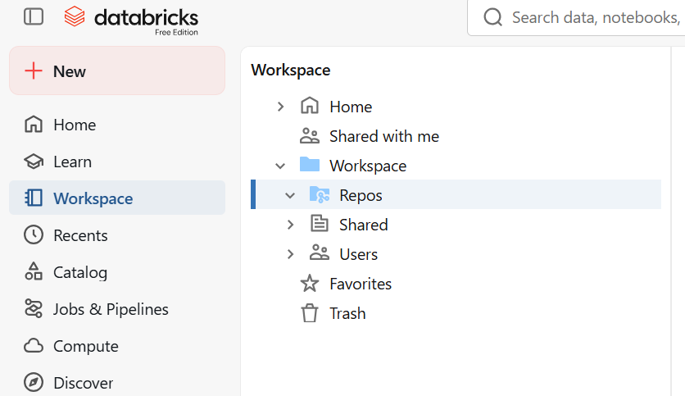
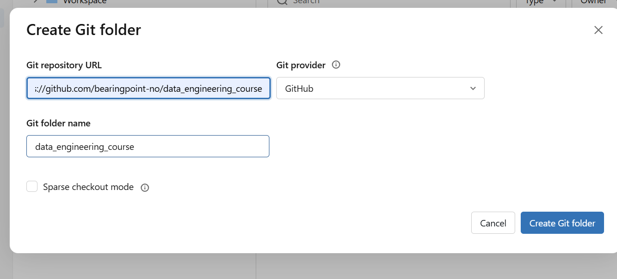
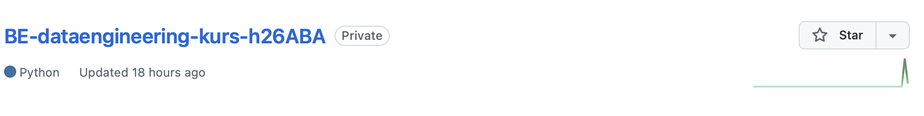
Oppsett i Databricks
Gå inn i repos under workspace
2. Finn Lisa (https://github.com/lmaustad) på Github
4. Klikk «Create git folder» oppe til høyre, legg inn repo lenka og create
3. Finn repoet for kurset

Slide 21
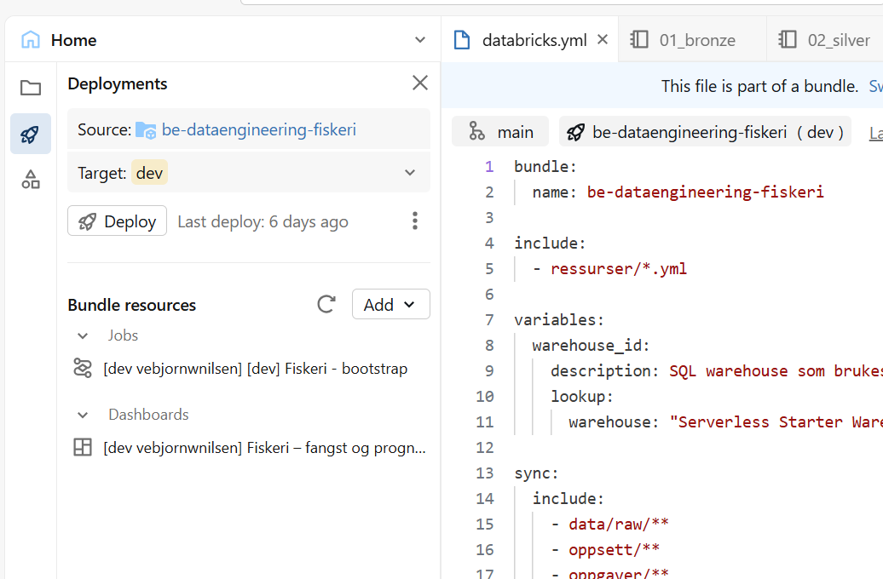
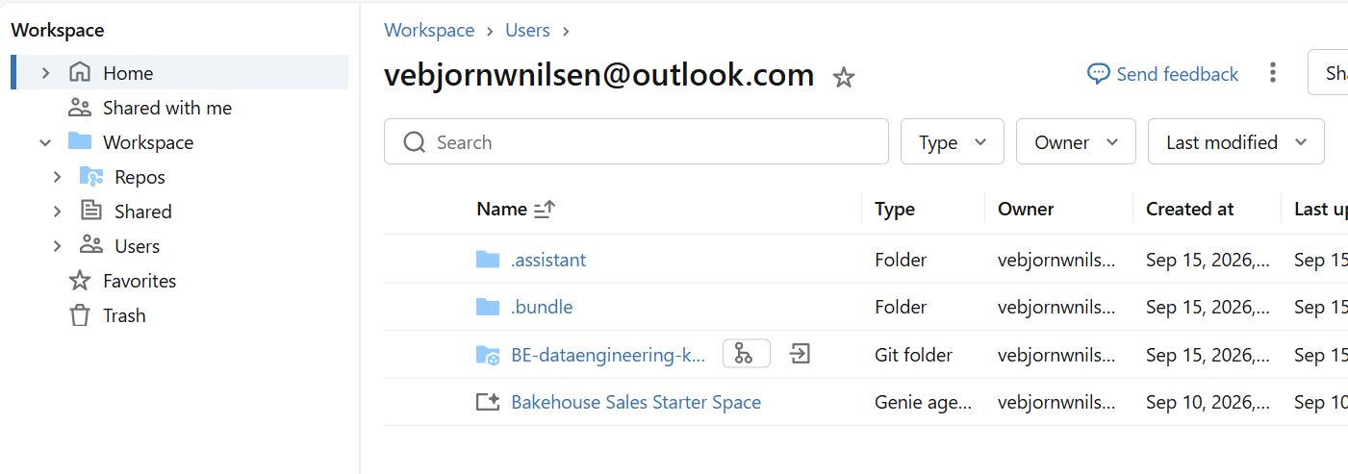
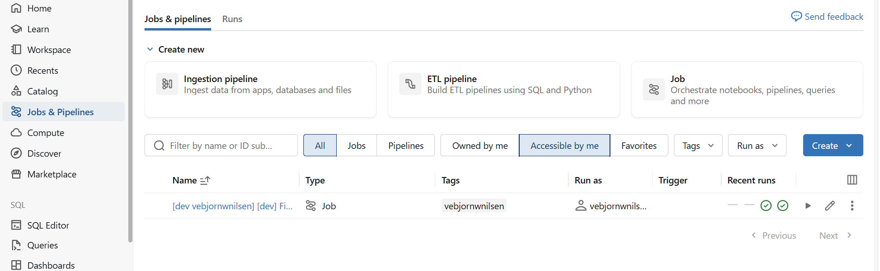
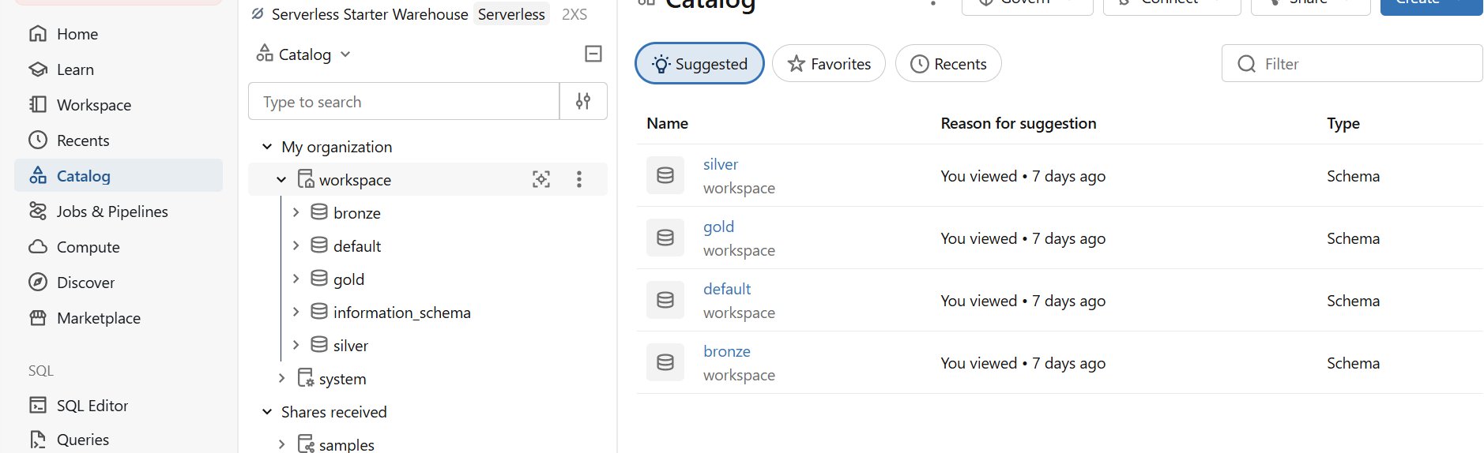
Oppsett i Databricks
2. Åpne databricks.yml fila og klikk deploy under rakketten
Gå så inn BE-dataengineering mappa som dukket opp under Home
3. Gå så inn jobs and pipelines og trykk på play
4. Om alt er gjort riktig skal dette dukke opp inne i Catalog og dere er klare

Slide 22
PRAKTISK OPPGAVE
Oppgave 01: Bronze
Oppsett
Bronze
Silver
Gold
Maskinlæring
Dashboard
Dette gjør deltakerne
Derfor gjør vi det slik
Leser landinger, fartøy, kalender og havforhold fra Volume (lagring i databricks)
Lagrer hver rad som payload i VARIANT (datatype for landing av data i en tabell)
Legger til innlastingstidspunkt og kildefil
Rådataene bevares slik de kom fra kilden
Sporbarhet gjør feil enklere å undersøke
Nye regler kan kjøres uten å hente dataene på nytt
RESULTAT
bronze.landinger_raw og tilsvarende råtabeller for de andre kildene
Notes:
Vis at payload inneholder originale feltnavn. Bronze skal være kildenær og append-vennlig, ikke ferdig analyseklar.

Slide 23
PRAKTISK OPPGAVE
Oppgave 02: Silver
Oppsett
Bronze
Silver
Gold
Maskinlæring
Dashboard
Dette gjør deltakerne
Derfor gjør vi det slik
Parser felter ut av VARIANT-payloaden
Standardiserer navn og konverterer datatyper
Fjerner duplikater og kontrollerer datakvalitet
Resten av løsningen får et stabilt skjema
Feil og mangler håndteres ett sted
Tabellene kan kobles på tvers av kildene
Slik kan vi få data fra flere forskjellige kilder for å få mer innsikt
RESULTAT
Analyseklare Silver-tabeller for landinger, fartøy, kalender og havforhold
Notes:
Knytt eksemplene til konkrete endringer: Fartøy ID blir fartoy_id, dato blir DATE og rundvekt blir DOUBLE.

Slide 24
PRAKTISK OPPGAVE
Oppgave 03: Gold
Oppsett
Bronze
Silver
Gold
Maskinlæring
Dashboard
Dette gjør deltakerne
Derfor gjør vi det slik
Bygger fact_landinger og dimensjoner for art, dato, område og fartøy
Aggregerer landingsmengde per uke, art og fangstområde
Lager features og target for prognosen
Gold modellerer dataene etter hvordan de skal brukes for forretningsinnsikt
Felles grain hindrer feil i joiner og aggregater
Marts gir dashboard og modell et tydelig grensesnitt
RESULTAT
gold.mart_fangst_uke og gold.mart_fangstprognose
Notes:
Grain i prognosemarten er uke × art × fangstområde. Gjør dette eksplisitt før dere går videre til maskinlæring.

Slide 25
PRAKTISK OPPGAVE
Oppgave 04: Maskinlæring
Oppsett
Bronze
Silver
Gold
Maskinlæring
Dashboard
Dette gjør deltakerne
Hvorfor Random Forest
Bruker laggede verdier, glidende snitt, fartøydata, havforhold og sesong
Trener på tidligere uker og tester på senere uker
Sammenligner prognoser med WMAPE
Fanger ikke-lineære sammenhenger og interaksjoner
Krever lite preprocessing og ingen skalering
Gir en robust workshopmodell med begrenset tuning
RESULTAT
gold.prediksjoner med faktisk og predikert landingsmengde for neste uke
Notes:
Vær tydelig på at Random Forest er et pedagogisk og praktisk valg, ikke en universell vinner. WMAPE gjør feilene sammenlignbare på tvers av grupper med ulikt volum.

Slide 26
PRAKTISK OPPGAVE
Oppgave 05: Dashboard
Oppsett
Bronze
Silver
Gold
Maskinlæring
Dashboard
Dette gjør deltakerne
Derfor avslutter vi her
Åpner det ferdige AI/BI-dashboardet fra bundle resources
Finner datasettene fra Gold-laget
Legger til eller forbedrer én visualisering
Innsikten bygger på kontrollerte Gold-tabeller
Faktisk og predikert verdi kan vurderes sammen
Deltakerne ser hele kjeden fra kilde til bruker
RESULTAT
Et deployet dashboard med KPI-er, filtre og faktisk mot predikert landingsmengde
Notes:
Dashboardet bruker gold.mart_fangst_uke og gold.prediksjoner. Deltakerne skal forbedre ett element, ikke bygge alt fra bunnen.

Slide 27
OPPSUMMERING
Fra én råfil til en beslutning
01
Bronze
Bevarer
Rå payload og metadata
02
Silver
Standardiserer
Skjema, typer og kvalitet
03
Gold
Modellerer
Fakta, dimensjoner og marts
04
Maskinlæring
Predikerer
Neste ukes landingsmengde
05
Dashboard
Formidler
KPI-er, filtre og modellresultat
Notes:
Oppsummer med verbene: bevare, standardisere, modellere, predikere og formidle. Det gjør ansvaret til hvert lag lett å huske.

Slide 28
OPPSUMMERING
Det viktigste å ta med videre
Data modnes i lag
Hvert lag har et tydelig ansvar og en tydelig forbruker.
Automatisering gjør oppsettet repeterbart
Plattformen henter inn data kontinuerlig, og gjør den klar for å brukes til forretningsinnsikt daglig
Modellen er en del av dataflyten
Features, target, evaluering og publisering må henge sammen.
Innsikt krever et stabilt fundament
Dashboardet skal lese fra Gold, ikke fra tilfeldige mellomresultater.
Notes:
Inviter deltakerne til å åpne dashboardet en siste gang og koble et element tilbake til tabellen og notebooken som produserte det.

Slide 29
Takk for i dag
Spørsmål?
Notes:
Avslutt og åpne for spørsmål. BearingPoint-introen kan legges inn tidligere i presentasjonen av kursholder.

